Slide 1
اكتشاف وإعادة استخدام الإنتاج الفكرى العلمى
حقوق الطبع والنشر والترخيص والاعتبارات الأخلاقية
مجموعات البحوث من أجل الحياة "Research4Life" هي شراكة بين القطاعين العام والخاص للخمس مجموعات الآتية :

Slide 2
الخطوط الرئيسية
الملكية الفكرية
حقوق النشر
الأستخدام العادل
حقوق الترخيص والوصول
ترخيص "المشاع الإبداعي" والتراخيص مفتوحة المصدر والمجال العام Creative Commons
المجال العام
الاعتبارات الأخلاقية والإنتحال العلمى.
This work is licensed under Creative Commons Attribution-ShareAlike 4.0 International (CC BY-SA 4.0)

Slide 3
أهداف التعلم
وصف ما هو حقوق الطبع والنشر وكيفية تجنب التعدي على حق المؤلف.
فهم حقوق وأنواع الترخيص والوصول للمحتوى، بما في ذلك كيفية استخدام المحتوى المرخص.
التعرف على أنظمة الاستخدام المختلفة التي يطبقها الناشرون على مقالات الدوريات والكتب.
وصف الإنتحال العلمى وطرق تجنبه.
Notes:
This lesson will help you to understand how copyright works in terms of intellectual property rights, what licences are applied to a research and/or creative work, and what is considered as plagiarism
This lesson also aim to provide you with brief but correct guidance to avoid copyright infringement and unethical behaviour in an academic context.

Slide 4
ما هي الملكية الفكرية؟ Intellectual Property (IP)
تشير الملكية الفكرية IP إلى الإبداعات العقلية والفكرية ، مثل الاختراعات، الأعمال الأدبية والفنية، التصميمات، الرموز، الأسماء والصور المستخدمة في العلامات التجاريه. الملكية الفكرية محمية بموجب قانون براءات الاختراع، العلامات التجارية، والرسوم النماذج الصناعية، حقوق التأليف والنشر والحقوق ذات الصلة التي تمكن الناس من اكتساب الاعتراف أو الاستفادة المالية مما يبتكرون أو يخترعون.
~المنظمة العالمية للملكية الفكرية (WIPO)~
Notes:
Established in 1970, World Intellectual Property Organization (WIPO) is global forum for intellectual property (IP) services, policy, information and cooperation
The Intellectual Property (IP) system aims to strike the right balance between the interests of innovators and the wider public interest and also foster an environment in which creativity and innovation can flourish

Slide 5
خلفية تاريخية
تم الاعتراف بأهمية حماية حقوق الملكية الفكريةIP لأول مرة في عام ١٨٨٣ في اتفاقية باريس لحماية الملكية الصناعية المعروفة باسم "اتفاقية باريس"
كما تم الاعتراف بها في اتفاقية برن لحماية المصنفات الأدبية والفنية عام ١٨٨٦ ، والمعروفة باسم "اتفاقية برن“
تمت كلتا المعاهدتين تحت اشراف WIPO.

Slide 6
فروع الملكية الفكرية
فرعي الملكية الفكريةIP والأعمال التي تقوم بحمايتها.
الحقوق الصناعية | حقوق النشر
براءات الأختراع العلامات التجارية التصميمات الصناعية الأكتشافات الجغرافية | العمل الأدبي الأفلام الموسيقى العمل الفني التصميمات المعمارية
Notes:
Intellectual Property is traditionally divided into two main branches, namely industrial property and copyright.
Industrial Property includes patents for inventions, trademarks, industrial designs and geographical indications.
Copyright covers literary works (such as novels, poems and plays), films, music, artistic works (e.g., drawings, paintings, photographs and sculptures) and architectural design. Rights related to copyright include those of performing artists in their performances, producers of phonograms in their recordings, and broadcasters in their radio and television programs.

Slide 7
حقوق الطبع والنشر
حق المؤلف مصطلح قانوني يشير إلى حماية المؤلف وإنتاجه.
هذه الحقوق تشمل :
الحق في إعادة انتاج العمل مرة أخرى،
الحق في إعداد الأعمال المشتقة من العمل الأصلي،
الحق في توزيع النسخ المختلفة من العمل الذي تم تأليفه،
حق الأداء العلني.
بموجب حقوق الطبع والنشر يتم حماية المؤلفين والفنانين والمبدعين المختلفين لإبداعاتهم الأدبية والفنية
Notes:
Copyright is a type of intellectual property that provides exclusive publication, distribution, and usage rights for the creator. This means whatever is created cannot be used by anyone else without the consent of the creator.
Works covered by copyright include, but are not limited to: novels, poems, plays, reference works, newspapers, advertisements, computer programs, databases, films, musical compositions, choreography, paintings, drawings, photographs, sculpture, architecture, maps and technical drawings.

Slide 8
تابع حقوق الطبع والنشر.
تحمي حقوق الطبع والنشر نوعين من الحقوق:
الحقوق الاقتصادية - تتيح لأصحاب الحقوق جني أرباح مالية من استخدام الآخرين لأعمالهم.
الحقوق المعنوية - تسمح للمؤلفين والمبدعين باتخاذ إجراءات معينة للحفاظ على ارتباطهم بانتاجهم وحمايته.
قد يكون المؤلف أو المبدع هو مالك الحقوق الاقتصادية أو قد يتم نقل هذه الحقوق إلى واحد أو أكثر من مالكي حقوق الطبع والنشر.
العديد من البلدان لا تسمح بنقل الحقوق المعنوية.
Notes:
Economic rights covers authorisation or prohibition of reproduction of the work in various forms, such as printed publications or sound recordings; distribution of copies of the work; public performance of the work; broadcasting or other communication of the work to the public; translation of the work into other languages; and adaptation of the work, such as turning a novel into a screenplay.
Moral rights include the right to claim authorship of a work (sometimes called the right of paternity or the right of attribution); and the right to object to any distortion or modification of a work, or other derogatory action in relation to a work, which would be prejudicial to the author’s honor or reputation (sometimes called the right of integrity

Slide 9
ما هى المدة التى تدوم خلالها حقوق الطبع والنشر؟
كقاعدة عامة ، تستمر حماية حقوق الطبع والنشر للأعمال الأدبية والدرامية والموسيقية المنشورة طوال حياة المؤلف بالإضافة إلى 50-70 سنة إضافية.
يعتمد ذلك على عدة عوامل، على سبيل المثال لا الحصر نوع وطبيعة الإنتاج الفكري نفسه، هل تم نشر العمل أم لا، وما اذا كان من قام بهذا الإنتاج الفكري فرد أو مؤسسة.
Notes:
Copyright protection of a work has a duration.
The duration of copyright provided in national law is, as a general rule, the life of the author plus not less than 50 years after the author’s death. There is a trend in a number of countries to lengthen the duration of copyright to the life of the author plus 70 years after the author’s death.
Copyright protection always expires at the end of the calendar year, i.e. December 31, that the copyright is set to expire

Slide 10
الاستخدام العادل
يَسمَح باستخدام الأعمال المحمية بحقوق الطبع والنشر دون طلب إذن أو موافقة من صاحب حق الطبع والنشر.
لا توجد التزامات لتعويض صاحب الحق عن استخدام العمل دون إذن.
على سبيل المثال الاقتباس من عمل محمي بحقوق الطبع والنشر، بشرط ذكر مصدر الاقتباس واسم المؤلف ، وأن يتوافق نطاق الاقتباس مع الإستخدام العادل.
في العديد من اتفاقيات الترخيص ، تندرج الاستخدامات للأغراض التعليمية يقع ضمن مفهوم الاستخدام العادل
Notes:
Fair use or Fair dealing is recognized in many countries.

Slide 11
حقوق الترخيص وحق الوصول
الترخيص عبارة عن اتفاقية تعاقدية بين مالك حقوق النشروالمستخدم والغرض منها تحديد كيفية استخدام المنتج الفكري من قِبَل المستخدم.
الترخيص يعني أن مالك حقوق الطبع والنشر يحتفظ بالملكية ولكنه يصرح لطرف ثالث بتنفيذ بعض الأعمال المشمولة بالحقوق الاقتصادية ، لفترة معينة وغرض محدد.
يجوز لمالكي حقوق النشر:
نقل ملكية الحقوق إلى شخص آخر
منح الإذن لـ "المرخص له" للقيام ببعض الأعمال المتعلقة بحقوق الطبع والنشر والتي قد تكون بخلاف ذلك انتهاكًا لحقوق الطبع والنشر للمالك.
Notes:
Authors usually agree on exclusive transfer of their rights to publishers, and the publishers/database providers offer non-exclusive licences to the users through universities, research institutions and libraries for their paid content.

Slide 12
الترخيص وبرنامج Research4Life
يتم توقيع اتفاقيات الترخيص من قِبَل المؤسسات المؤهلة لاستخدام مجموعات "البحوث من أجل الحياة“ Research4life والناشرين.
تتضمن الاتفاقية شروط الاستخدام وحقوق النشر والاستخدام العادل.
أمناء المكتبات مسؤولون عن إدارة عملية الترخيص وذلك لتجنب أي انتهاك لحقوق الطبع والنشر.
تقدم المكتبات الإرشاد والتدريب على استخدام الموارد التي تلتزم بحقوق الطبع والنشر وشروط الاتفاق الموضحة في تراخيصها.
Notes:
These licences between the publishers and the institutions contain terms and conditions of use associated with the content. The licence agreement covers who is allowed to access the content, what you and your users can and can’t do, and responsibilities of the licensee and the licensor.
The licence agreement between a publisher and a library/institution is confidential and exclusive to the particular institution. Therefore, each particular agreement should be managed separately with care

Slide 13
تراخيص المشاع الإبداعيCreative Commons
تم إنشاءCreative Commons (CC) في عام 2001.
تُعرَفCC بترخيص "بعض الحقوق محفوظة" بدلاً من "جميع الحقوق محفوظة".
توفرCC ألادوات اللازمة لتعيين الترخيص المناسب للعمل في البيئة الرقمية.
تسمح أدواتCC بمشاركة العمل الإبداعي أو الفكري مع تراخيص حقوق الطبع والنشرالمجانية بشكل موحد وفقًا للشروط التي تَختَارها.
Source:https://creativecommons.org/about/downloads/ Accessed 10 April,2020
Notes:
CC licences are available in English by default and they are translated into other languages. Earlier version of CC licences are adapted in other national legal systems but 4.0 version is international by default.
Author of scientific work should anticipate future uses of their work such as sharing work with colleagues, distributing at conferences, self-publishing on personal website or in a repository, republishing by adaptation or translation, using in class and course packs
Therefore, when they sign copyright agreement/contract with publishers or organizations, they should retain the appropriate rights to copy, share and modify

Slide 14
شروط ترخيص المشاع الإبداعي Creative Commons
تتطلب جميع تراخيص CC أن يقوم الآخرون الذين يستخدمون انتاجك الفكري بأي صورة كانت بان يمنحوك حقك الأدبي بالطريقة التي تطلبها، ولكن ليس بطريقة توحي بأنك تدفعهم الى استخدامها. وانهم إذا أرادوا استخدام انتاجك الفكرى دون منحك حقك الأدبي ، فيجب أن يحصلوا على إذن مسبق منك أولاً. | حق الانتساب الأدبي
يمكنك أن تسمح للآخرين بنسخ انتاجك الفكري وتوزيعه وعرضه وأدائه وتعديله ، طالما أنهم يوزعون أي عمل معدل وفقًا للشروط المتفق عليها. أما إذا أرادوا توزيع أعمال معدلة بموجب شروط أخرى ، فيجب عليهم الحصول على إذن مسبق منك أولاً. | المشاركة بالمثل
يمكنك أن تسمح للآخرين بالنسخ والتوزيع والعرض والأداء (ما لم تكن قد اخترت عدم وجود مشتقات) وتعديل عملك واستخدامه لأي غرض بخلاف الأغراض التجارية والا يجب عليهم الحصول على إذن مسبق منك أولاً. | غير تجاري
يمكنك ان تسمح للآخرين بنسخ وتوزيع وعرض وأداء النسخ الأصلية فقط من انتاجك الفكري. أما إذا أرادوا التعديل على عملك ، فيجب عليهم الحصول على إذن مسبق منك أولاً | بدون مشتقات
Notes:
Creative Commons licenses consist of four conditions

Slide 15
تراخيص المشاع الإبداعي
 | Attribution CC BY
 | Attribution- ShareAlike CC BY -SA
 | Attribution- NonCommercial CC BY –NC
 | Attribution- NoDerivatives CC BY –ND
 | Attribution- NonCommercial- ShareAlike CC BY -NC- SA
 | Attribution- NonCommercial-NoDerivatives CC BY –NC-ND
Notes:
Based on the four conditions discussed above, six combination of CC licenses are offered by Creative Commons. Among these licenses, CC BY and CC BY-SA have no limitations on reuse of the work. BY-NC, BY-ND, BY-NC-SA, and BY-NC-ND allow limited uses such as commercial use, derivative work is not allowed
This license lets others distribute, remix, tweak, and build upon your work, even commercially, as long as they credit you for the original creation.
This license lets others remix, tweak, and build upon your work even for commercial purposes, as long as they credit you and license their new creations under the identical terms.
This license lets others remix, tweak, and build upon your work non-commercially, and although their new works must also acknowledge you and be non-commercial, they don’t have to license their derivative works on the same terms.
This license allows for redistribution, commercial and noncommercial, as long as it is passed along unchanged and in whole, with credit to you.
This license lets others remix, tweak, and build upon your work non-commercially, as long as they credit you and license their new creations under the identical terms.
This license is the most restrictive of our six main licenses, only allowing others to download your works and share them with others as long as they credit you, but they can’t change them in any way or use them commercially.

Slide 16
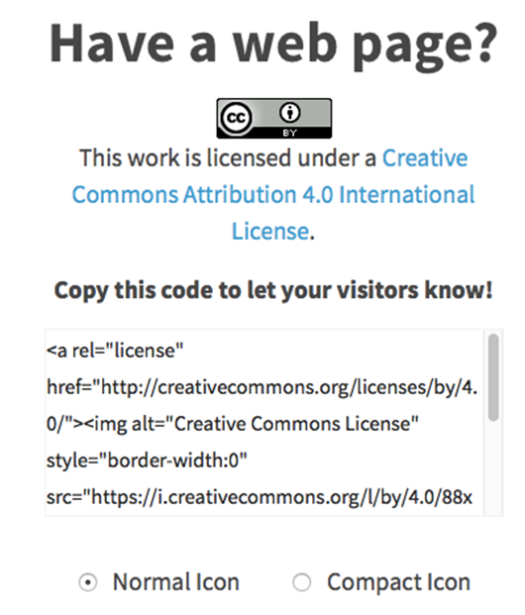
اختيار الترخيص
اختر نوع Creative Commons الأكثر ملاءمة لك.
قم بزيارة موقع Creative Commons https://creativecommons.org/choose/
أجب على مجموعة بسيطة من الأسئلة
بمجرد الاجابة على هذه الأسئلة، يتم إعطاؤك كودhtml والشعار لتقوم بتضمينها في موقعك.
Source: https://creativecommons.org/choose/ Accessed: 10 April 2020
Notes:
Steps to obtain a CC license can be integrated with the submission process of an institutional repository. This allows users to adopt a CC license for their work while they submit their work. Technical information about the integration can be found in repository software sites such as Dspace.

Slide 17
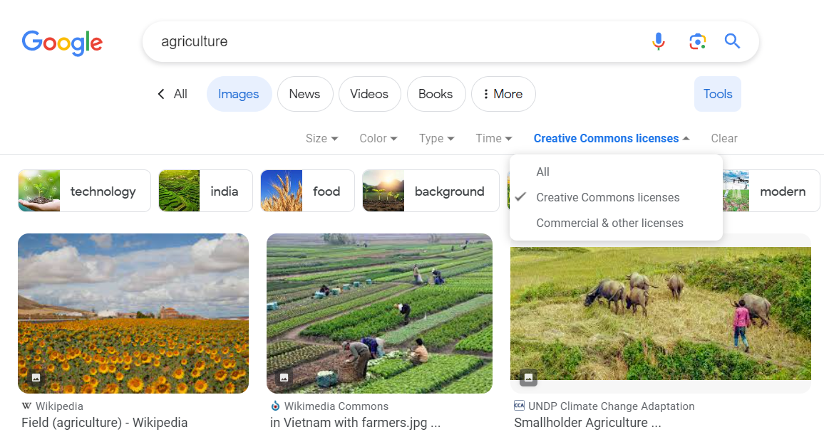
الترخيص في البحث والتعليم
من المهم معرفة مكان وكيفية العثور على الأعمال المرخصةCC
يوفر CCأداة تمكن المستخدمين من اكتشاف الأعمال المرخصة.
على سبيل المثال يسمح Google بتنقيح النتائج التى تتضمن حقوق الاستخدام لاسترداد الأعمال المرخصة بواسطة CC
يساعد هذا في العثور على صور أو مقاطع فيديو مرخصة لاستخدامها في عرض تقديمي في مؤتمر أو محاضرة
البحث عن صورCC عبر صور Google
Source: Google Images, Accessed 14 August 2023
Notes:
Go live

Slide 18
النطاق الــعـام
يمكن أن يكون العمل الإبداعي في النطاق العام.
هذا يعني أنه ينتمي إلى أو متاح للجمهور ولا يخضع لحقوق الطبع والنشر أو القيود القانونية.
لا يلزم الحصول على إذن لاستخدام أي مادة في النطاق العام.
ومع ذلك ، قد تكون هذه الأعمال محمية بموجب قانون حقوق النشر واستخدام المجموعة بأكملها يحتاج إلى إذن من مالك حقوق النشر.

Slide 19
تـابـع النطاق الـعـام
يمكن للمطبوعات والأعمال أن تدخل النطاق العام بالطرق التالية:
انتهاء مدة صلاحية حقوق الطبع والنشر،
لم ينجح مالك حقوق الطبع والنشرفي اتباع قواعد تجديد حقوق النشر،
أن يضع مالك حقوق الطبع والنشر العمل عمدًا في النطاق العام ، والمعروف باسم "إهداء"“dedication”،
قانون حقوق النشر لا يحمي هذا النوع من الاعمال.

Slide 20
أدواتCreative Commons (CC) فى النطاق العام
يمكن للأفراد اختيار التنازل عن جميع حقوق اعمالهم ووضع الإنتاج الفكري في النطاق العام. ويمكنهم استخدام اداه منCC لتكريس أعمالهم كـ"CC0 "حقوق الطبع غيرمحفوظة". يعتبر CC0 هو الأكثر صلة بإدارة بيانات البحث في مجال البحث والأوساط الأكاديمية
توفِرCC أيضًا علامة النطاق العام (PDM) لأي شخص لديه مثل هذه المعرفة لوضع علامة على منتج فكري لم يعد مقيدًا بحقوق الطبع والنشر.مما يسمح باكتشاف المنتج العام بسهولة.
يتوفر عدد من الموارد للبحث في أعمال المجال العام ، مثل مجموعات Europeana وInternet Archive و Wikimedia Commons و Project Gutenberg

Slide 21
تعريف الانتحال العلمي Plagiarism
الانتحال العلمي هو استخدام كلمات أو أفكارأومنتج فكري لـشخص آخر دون ذكر مصدر تلك المعلومات بوضوح. قد يكون هذا متعمدا أو غير مقصود.
قد يؤدي الانتحال إلى:
الرفض والتراجع عن المطبوعات والمؤتمرات.
فقدان المصدقية والمكانة المهنية.
الطرد من الجامعة أو فقدان الوظيفة.
Notes:
Plagiarism is an ethical issue.
Regardless of the area of your work, you have an ethical responsibility when conducting research
Plagiarism is theft of intellectual property.
It does not matter if the person whose work you have cited is alive or dead. If it is not your own idea, you must cite your source!
If you translate or paraphrase something, you must still give a citation.
If you use a picture from the Internet, you must cite the source.

Slide 22
تابع تعريف الانتحال العلميPlagiarism
اثنين من أساليب الانتحال العلمي:
تقديم نص لشخص آخر باعتباره نصًا خاصًا بك أو محاولة طمس الخط الفاصل بين أفكار أو كلمات الشخص وتلك المستعارة من مصدر آخر.
الاستشهاد بأفكار وكلمات مستعارة من مصدر آخر بإهمال أو بشكل غير كاف.
Notes:
Two behaviors of plagiarism according to the Council for Writing Program Administrators

Slide 23
أنواع الانتحال العلمي Plagiarism
السرقة: إذا أخذت جملة، أو حتى عبارة فريدة من نوعها، وقمت بتمريرها على أنها خاصة بك ، فهذا يعد سرقة.
التجميع والجمع : استخدام كلمات وعبارات من مصدر (قد يتم الاعتراف بها أو لا يتم الاعتراف بها) وثم جمعها معًا في جمل جديدة.
إعادة صياغة غير كافية: يعتبر أخذ كلمات المؤلف وتغييرها بشكل طفيف، دون الاستشهاد بالنص الأصلى، بمثابة انتحال علمى.
الاقتباس الخاطئ: عندما تقتبس من مؤلف آخر في عملك الخاص، تأكد دائمًا من اقتباس النص بالضبط. الاقتباسات المباشرة هي عندما تستخدم كلمات المؤلف بالضبط. الاقتباسات غير المباشرة هي عندما تستخدم الكلمات المنطوقة أو المكتوبة للمؤلف ، ولكن ليس الكلمات التى استخدمها المؤلف. كلاهما يجب الاستشهاد بهما!
المنشورات المكررة/الانتحال الذاتي: لا يمكنك إعادة استخدام الورق الخاص بك لاستخدامه في مهمة أخرى دون إذن صريح من مؤلف أو مرشد العمل. إذا استشهدت بعملك السابق ، تذكر أن تستشهد بنفسك. هذا هو سرقة الذات.

Slide 24
برامج الانتحال العلمي Plagiarism
أمثلة على برامج الانتحال
تستخدم العديد من الجامعات الآن برامج التحقق من الانتحال.
تساعد هذه البرامج في الكشف عن سرقة الأعمال من قِبَل الطلاب وأعضاء هيئة التدريس والموظفين.
تسمح هذه البرامج بمقارنة أعداد كبيرة من المستندات لتسهيل الكشف عن الانتحال العلمى.
بعض هذه البرامج مجاني والبعض الآخر بتكلفة مدفوعة.
Notes:
https://www.turnitin.com/
https://www.grammarly.com/
https://prowritingaid.com/
https://www.whitesmoke.com/

Slide 25
المـلــخــص
قدم هذا الدرس معلومات حول حقوق النشر وكيفية عملها من حيث حقوق الملكية الفكرية وكيفية تجنب انتهاك حقوق الطبع والنشر.
وصف الدرس أيضًا التراخيص وحقوق الوصول وكذلك الانتحال العلمى.

Slide 26
المراجع والمصادر المفيدة
ASAM. 2020. Copyright and Permissions: ASAM Fair Use Guidelines. In: American Society of Addiction Medicine (ASAM) [online]. [Cited 27 June 2021]. https://www.asam.org/copyright-and-permissions#fairuse
Council of Writing Program Administrators. 2003. Defining and Avoiding Plagiarism: The WPA Statement on Best Practices. In: Council of Writing Program Administrators [online]. [Updated 20 December 2019; cited 11 July 2021]. http://wpacouncil.org/aws/CWPA/pt/sd/news_article/272555/_PARENT/layout_details/false
de Rosnay, M.D. 2020. Module 6: Creative Approaches and Alternatives - Copyright for Librarians. In: Berkman Klein Center for Internet and Society at Harvard University [online]. [Cited 27 June 2021]. https://cyber.harvard.edu/copyrightforlibrarians/Module_6:_Creative_Approaches_and_Alternatives#Creative_Commons
Purdue OWL. 2020. Avoiding Plagiarism. In: Purdue Online Writing Lab [online]. [Cited 11 July 2021]. https://owl.purdue.edu/owl/avoiding_plagiarism/index.html
Roig, M. 2015. Avoiding Plagiarism, Self-plagiarism, and Other Questionable Writing Practices: A Guide to Ethical Writing. In: ORI - The Office of Research Integrity [online]. [Cited 27 June 2021]. https://ori.hhs.gov/avoiding-plagiarism-self-plagiarism-and-other-questionable-writing-practices-guide-ethical-writing
WIPO. 2016. Understanding Copyright and Related Rights. [Cited 2 June 2021]. https://www.wipo.int/edocs/pubdocs/en/wipo_pub_909_2016.pdf

Slide 27
نـدعـوك إلى ؛
قم بزيارتنا على www.research4life.org
اتصل بنا على r4l@research4life.org
تعرف على مواد التدريب الأخرى www.research4life.org/training
اشترك في النشرة الإخبارية esearch4Life [www.research4life.org/newsletter]
تحقق من مقاطع فيديوبرامج البحوث من أجل الحياة Research4Life [https://bit.ly/2w3CU5C]
تابعنا على Twitter @ r4lpartnership و Facebook @ R4Lpartnership

Slide 28
أهداف التنمية المستدامة
تلتزم "البحوث من أجل الحياة" Research4Life بأهداف الأمم المتحدة للتنمية المستدامة.
تساهم "البحوث من أجل الحياة" Research4Life في عِقد الأمم المتحدة للعمل من خلال زيادة المشاركة البحثية من جنوب الكرة الأرضية.
تركز الخطة الإستراتيجية الأخيرة حتى عام 2030 على الإدماج والعدالة في مجتمع البحث العالمي، ودعم إنشاء كيان أكثر ثراءً من الأبحاث التي ستساعد على النهوض بأهداف التنمية المستدامة.
تقدم "البحوث من أجل الحياة" Research4Life لشركائنا ومستخدمينا وداعمينا الفرصة للمساهمة في إنشاء التنوع، وبيئة بحثية شاملة وعادلة للجميع.

Slide 29
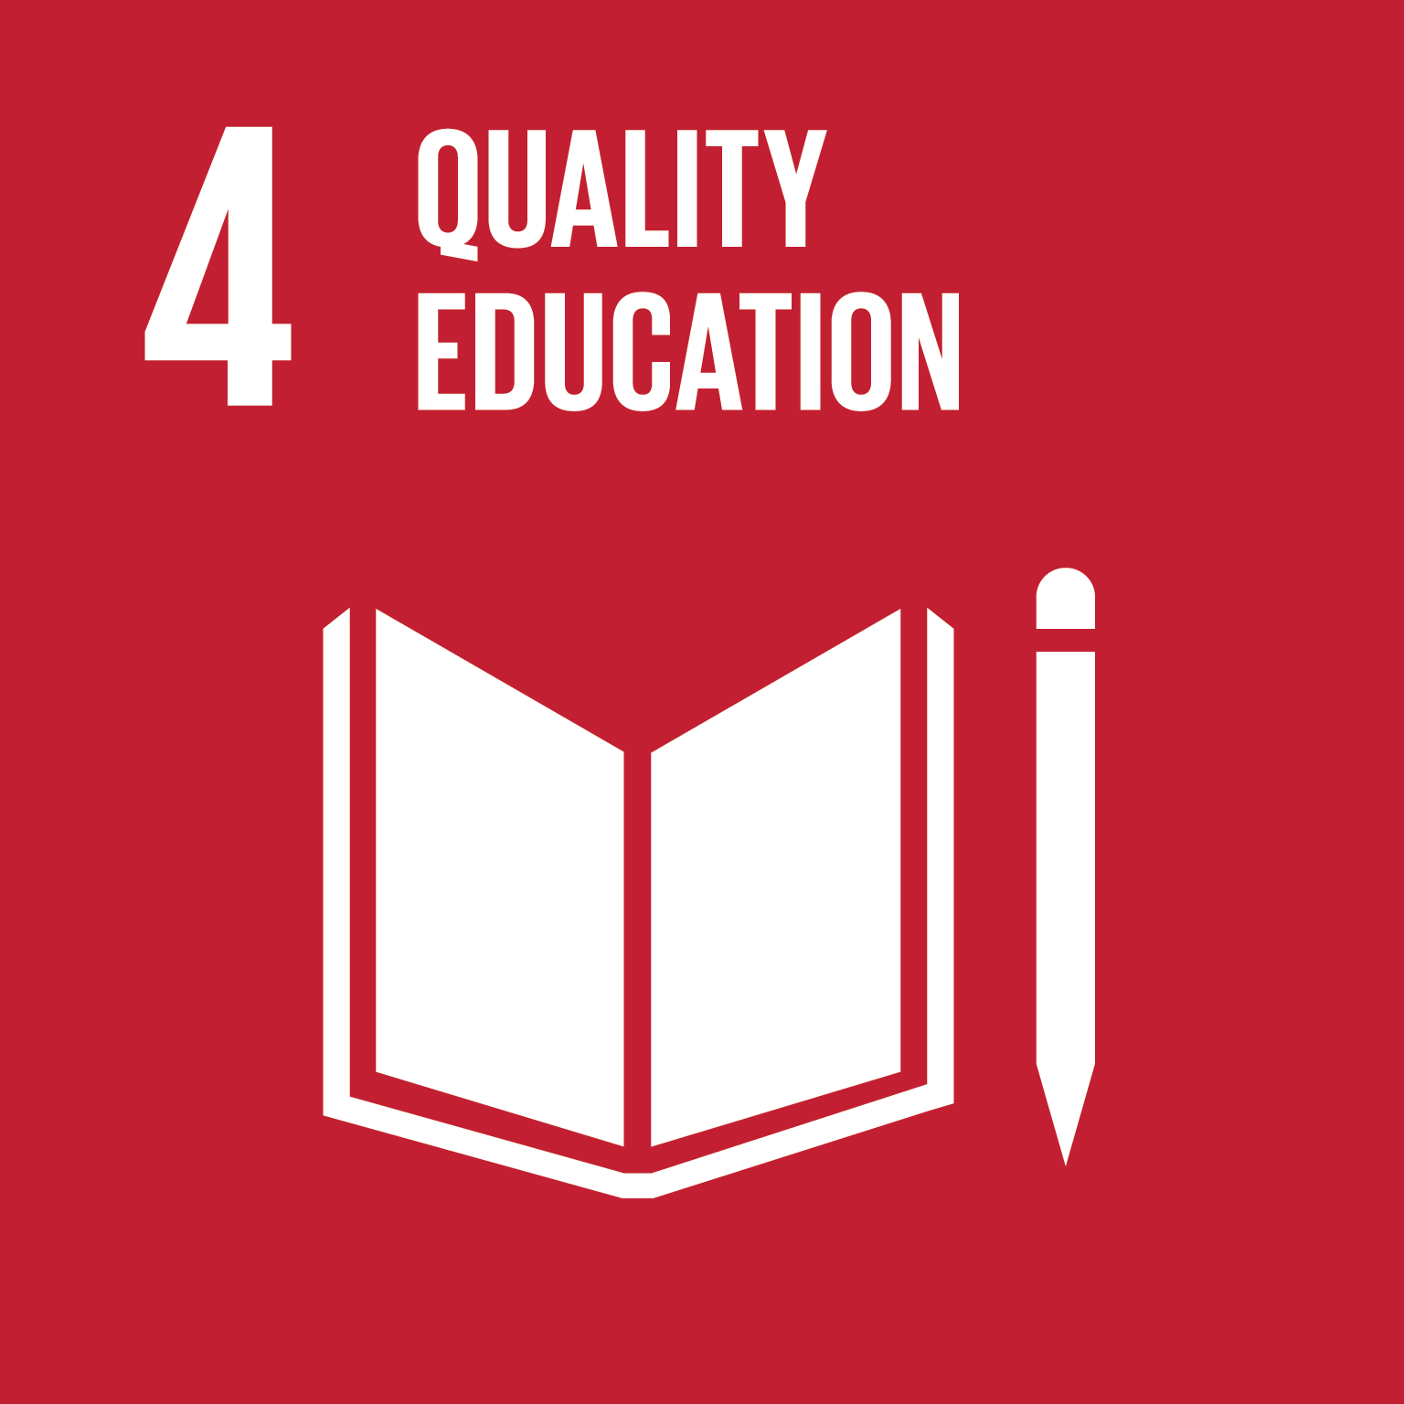
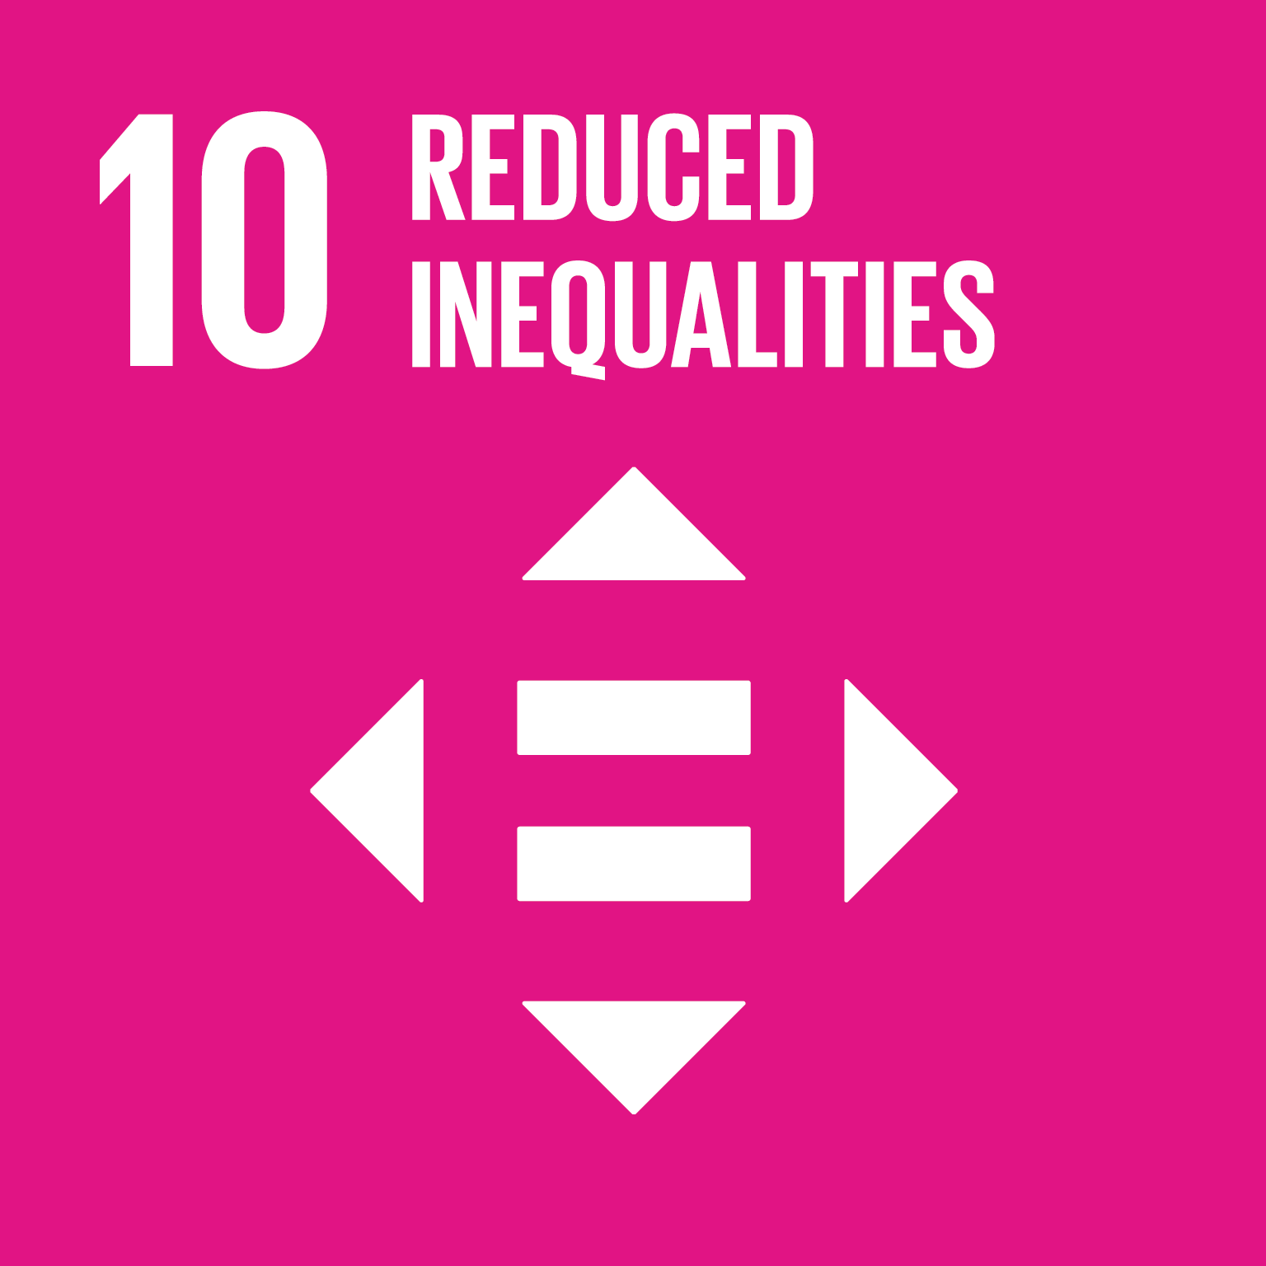
أهداف التنمية المستدامة (تابع)
يسمح هيكلنا الفريد بين القطاعين العام والخاص بالعمل بشكل فعال بما يتماشى مع الهدف رقم 17 من أهداف التنمية المستدامة: الشراكة من أجل أهداف التنمية المستدامة ودعم مجتمع المستفيدين لدينا كمستهلكين ومنتجين للبحوث الهامة والنهوض بهدف رقم 10 من أهداف التنمية المستدامة : تقليل أوجه عدم المساواة داخل البلدان وفيما بينها.
في حين أن أنشطة البحوث من أجل الحياة تدعم بشكل مباشر وغير مباشر جميع أهداف التنمية المستدامة مثل الصحة الجيدة والرفاهية ، والقضاء على الجوع ، والمياه النظيفة والصرف الصحي ، والصناعة ، والابتكار والبنية التحتية ، والسلام والعدالة ، فإن "البحوث من أجل الحياة" Research4Life يتماشى بشكل وثيق مع الهدف رقم 4 من أهداف التنمية المستدامة: التعليم الجيد؛ وهو أمر أساسي لإنشاء عالم يسوده السلام والازدهار والهدف رقم 5 من أهداف التنمية المستدامة: المساواة بين الجنسين لتحقيق تمكين جميع النساء والأطفال.

Slide 30
لمزيد من المعلومات حول برامج البحوث من أجل الحياة Research4Life
www.research4life.org
r4l@research4life.org
Research4Life is a public-private partnership of five programmes:

